Slide 1
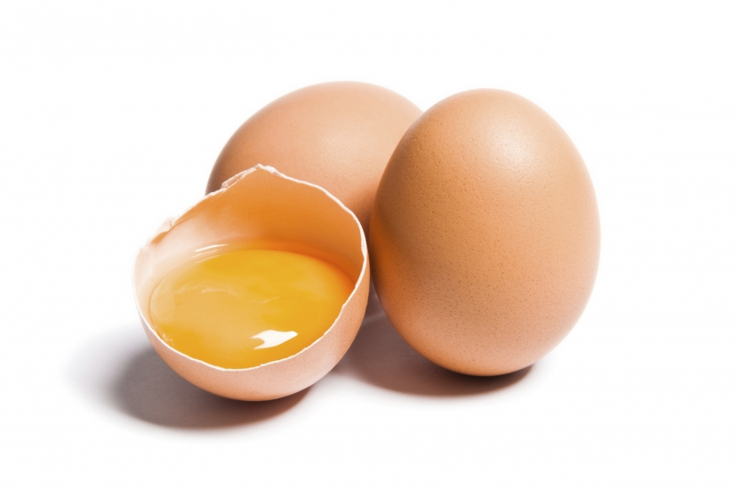
ei
IBS Het product

Slide 2
Inhoud les
Vlees vragenlijst
Ei
Vis
Je legt uit wat de kwaliteit van het vlees is in relatie tot de anatomie van het vee.
Je benoemt uit welke voedingsstoffen vlees is samengesteld.
Je legt uit op welke manieren vlees langer houdbaar gemaakt wordt.
Je benoemt uit welke voedingsstoffen ei is samengesteld.
Je benoemt verschillende toepassingsmogelijkheden van eieren.
Je benoemt 4 soorten vis en legt uit of deze vallen onder vette of magere vissen.
Je benoemt uit welke voedingsstoffen vis is samengesteld.

Slide 3
Vragenlijst vlees
Wie heeft het gemaakt?

Slide 4
Voedingsmiddelentabel Vlees
 | Calorieën | Water | Eiwitten | Vet | Verzadigd vet | vezels
Kogelbiefstuk | 127 | 71,1 | 23,8 | 3,5 | 0,7 | 0
Rundergehakt | 209 | 64,5 | 19,1 | 14,6 | 7,4 | 0
Runder poulet | 195,4 | X | 30,8 | 7,8 | 0 | 0
Varkenshaasje | 119 | 73,1 | 22,8 | 3,1 | 1,2 | 0
Varkensgehakt | 208 | 65,2 | 18,8 | 14 | 5,5 | 0
Shoarmavlees | 171 | X | 16 | 11 | 1,3 | 0
Kipfilet | 157 | 65 | 30 | 4 | 1,5 | 0
Kippengehakt | 155 | X | 20 | 8,5 | 3 | 0,1
kippenbout | 103 | 76,1 | 20,6 | 2,3 | 0,7 | 0

Slide 5
Vleeswaren, conserveringsmethoden
Zouten: verlaging wateractiviteit. Minder kans op groei van bacteriën.
Droog-pekelen, pekelen, zout inspuiten. Worst, ham, spek, (rosbief)
Drogen: onttrekken van vocht, eerst zouten
Ham
Roken: geur, smaak en kleur. (rookvlees, Ardenne ham)
Fermenteren: mengsel van bacteriën toevoegen (worst)
Koken (pasteuriseren en steraliseren) steriliseren: verhitten boven 100 graden C: knakworst, leverpastei etc.
Pasteuriseren: gaarstomen met temp. 78 graden C:

Slide 6
Vlees herhaling
Welke dieren verstaan we onder slachtvlees?
Runderen, varkens en schapen (paarden en geiten minder)
Het vlees van slachtdieren bestaat voornamelijk uit?
spier, bind en vetweefsel
Welke voedingsstoffen zitten er in vlees?
Eiwit, vet, koolhydraten, water, vitaminen, mineralen
Moet het vlees met de draad mee gesneden worden of juist niet?
Juist niet, dan krijg je taaier vlees.

Slide 7
Ei
Alle verse eieren voor consumptie zijn kwaliteitsklasse A
Scharreleieren verdelen we in:
0= Biologische
1= Eieren van hennen met vrije uitloop.
2= Scharreleieren
3= Kooi
Indeling naar gewicht klassen
Gemiddeld ei weegt 60 gr, 20gr dooier
Waarom wordt een ei niet gewassen voordat het in de winkel komt?

Slide 8
Ei samenstelling
Welke voedingsstoffen zitten er in eieren?
Vitaminen en mineralen? Het eidooier heeft een hoog gehalte aan ijzer, fosfaat, A, D, E, K en B1,2,6

Slide 9
Ei
Belangrijke grondstof voor veel voedingsmiddelenbedrijven, verwerkt in diverse voedingsmiddelen.
Voorbewerkte verse eieren hardgekookte gepelde of pelklare eieren
Gepasteuriseerde of vloeibare ei producten
heelei, eiwit of eierdooier
Eipoeder
heeleipoeder, eierdooierpoeder, eiwitpoeder of omeletmix
Diepgevroren eiproducten
zoals eirollen, omeletten

Slide 10
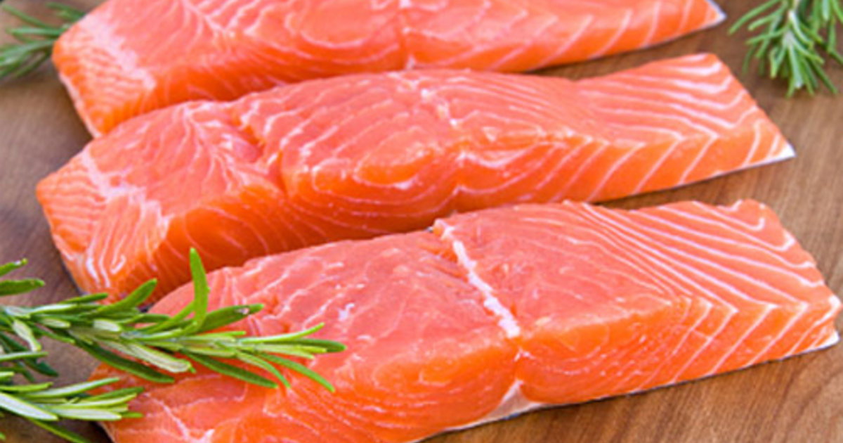
Vis
Vragen maken op Wikiwijs
Samen nabespreken

